Slide 1

Prêt à dépenser scoring crédit & dashboard interactif OC P07 23/06/2022 – Brice ouizeman

Slide 2
sommaire
1 – Présentation de la mission
2 – Présentation et traitement des Datasets
3 – Approche de modélisation
4 – Présentation du Dashboard
5 – Synthèse & Conclusion

Slide 3
1 – Présentation de la mission

Slide 4
Mission
Prêt à dépenser souhaite mettre en œuvre un outil de “scoring crédit” pour calculer la probabilité qu’un client rembourse son crédit, puis classifier la demande en crédit accordé ou refusé.
Dans un souci de transparence, Prêt à dépenser décide de développer un dashboard interactif pour expliquer les décisions d’octroi de crédit et donner aux clients accès à leurs informations personnelles.
Comme conseillé par notre manager, nous sélectionnons un kernel Kaggle pour faciliter la préparation des données nécessaires pour notre modèle de scoring. Nous l’analysons et l’adaptons à notre problématique.
Après plusieurs recherches et essais, nous avons sélectionné les kernels de Will Koehrsen qui sont très documentés au niveau du Fature Engineering appliqué.
Dans un premier temps nous listerons les opérations d’analyse et de Feature Engineering qui nous permettrons d’obtenir deux jeux de données (un après réduction de dimension par PCA et le second par l’importance des variables déterminée par un modèle gradient boosting). Nous ferons un focus sur les opérations les plus importantes dans le cadre de notre mission.
Ensuite nous développerons dashboard interactif qui permettra de comprendre et d’expliquer les décisions d’octroi de crédit à travers notre modèle. Nous présenterons ici différents écrans du résultat.

Slide 5
2 – présentation et traitement des datasets

Slide 6
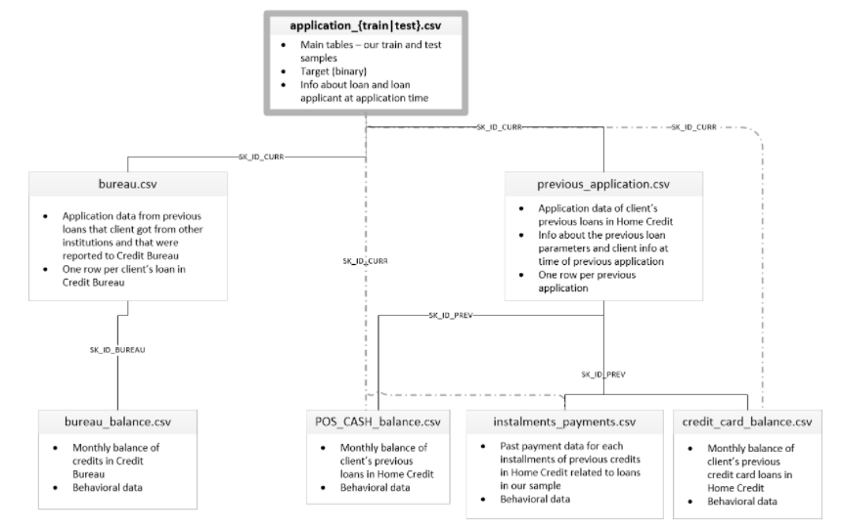
Présentation des datasets
10 jeux de données :
Sample_submission : exemple de proposition pour cette mission
Bureau_balance : solde des précédents crédit reportés à la banque centrale
POS_CASH_balance : solde des précédents crédits obtenus chez Prêt à dépenser (en magasin et comptant)
Application_train : table principale avec données clients pour l’entrainement
HomeCredit_columns_description : description des colonnes de tous les datasets
Application_test : table principale avec données clients pour l’entrainement
Previous-application : Précédentes demandes de prêts des clients chez Prêt à dépenser
Credit_card_balance : solde des précédents crédits obtenus chez Prêt à dépenser par carte de crédit
Installments_payments : Historique des paiements des crédits précédents
Bureau : Les précédents crédits des clients ayant été reportés à la banque centrale
Kernels utilisés: WILL KOEHRSEN

Slide 7

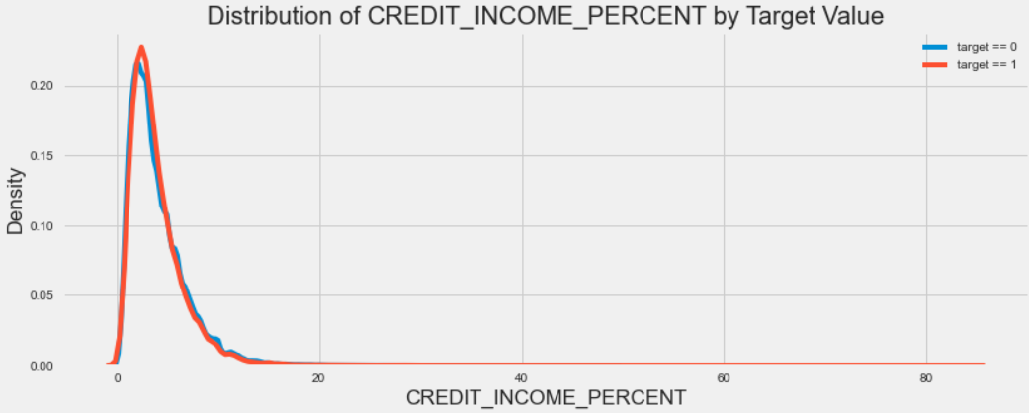

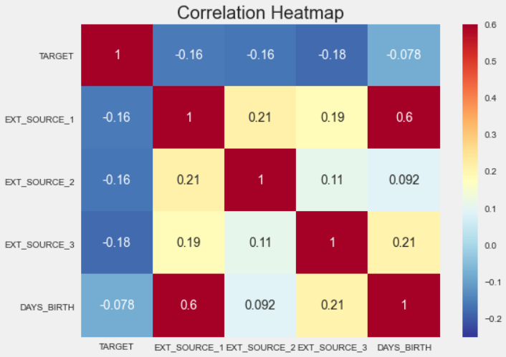
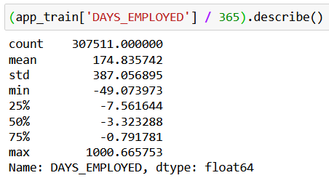

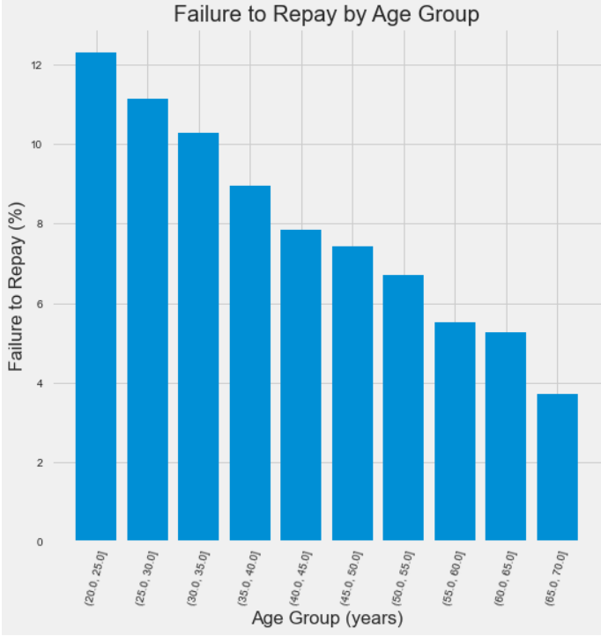
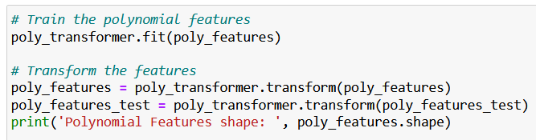

Analyse des données
Analyse de la distribution des variables et notamment « Target »
Recherche des outliers
Analyses des variables sur le risque de défaut
Analyse des corrélations (coefficient de Pearson, Heatmap & with polynomial Features)
Distribution ofcredit/revenue % by target value
Correlation Heatmap on external sources
Used on external sources
Failure to repay par Age Group

Slide 8
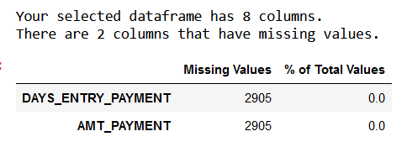
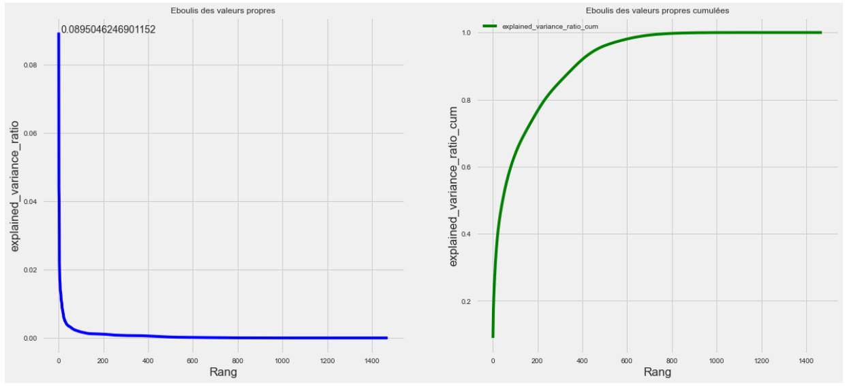

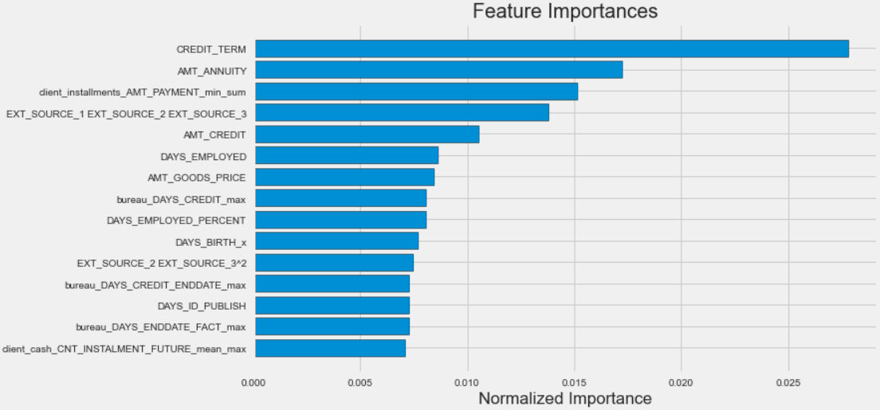


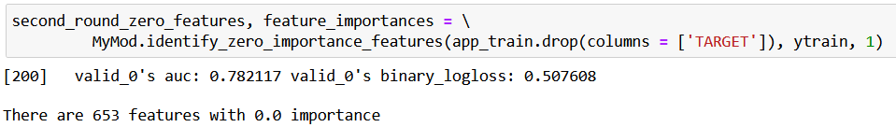
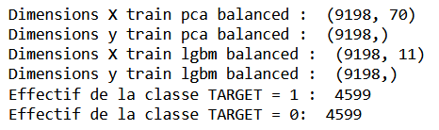
Feature engineering
Gestion des valeurs manquantes
Encodage avec 2 méthodes : Label Encoder jusqu’à 2 modalités et One Hot Encoding au-delà.
Harmonisation des types des variables et des jeux d’entrainement
Création de nouvelles variables (dont variables polynomiales)
Agrégation
Centrage Réduction
Réduction de dimension selon 2 méthodes (Focus 1)
Rééquilibrage du jeu de donnée (Focus 2)
ACP
Par importance de variable selon un modèle Gradient Boosting

Slide 9



Feature engineering – Focus 1
Réduction de dimension par Analyse en Composantes Principales (ACP) et par importance des variables selon un modèle Gradient Boosting
Création de l’algorithme
Variance expliquée absolue et cumulée
Jeu de données intermédiaire (70 variables)
Réduction des variables de jeu de données par analyse des corrélations (15 variables)
Création de la fonction d’identification de l’importance des variables avec un modèle LGBMClassifier
Mise en place d’un seuil pour ne retenir que les variables au dessus d’une certaine valeur
Jeu de données final (11 variables)
Reste 817 variables !
Analyse en Composantes Principales (ACP)
Réduction par importance des variables selon un modèle Gradient Boosting

Slide 10


Feature engineering – Focus 2
Rééquilibrage du jeu de donnée avec la méthode SMOTE*
Analyse de la distribution
Instancier l’oversampler
Rééquilibrer la classe minoritaire
A noter : certains modèles possèdent un paramètre class_weight permettant de rééquilibrer la classe minoritaire, notamment avec l’entrée « balanced »
*Le SMOTE, acronyme de Synthetic Minority Oversampling TEchnique, est une méthode de suréchantillonnage des observations minoritaires

Slide 11
3 – modélisations

Slide 12
méthodologie
utilisation des algorithmes
Mesures de la performance
Choix du modèle
Random Forest Classifier
Extreme Gradient Boosting
K Neighbors Classifier
Logistic Regression
Ridge Classifier
SVM-Linear Kernel
Dummy Classifier
F1 score
AUC score
Fonction Coût
Kappa Score
MCC Score
Minimisation de la fonction coût
Utilisation des kernels pour notre Dashboard
Utilisation de Streamlit live comme hebergeur

Slide 13
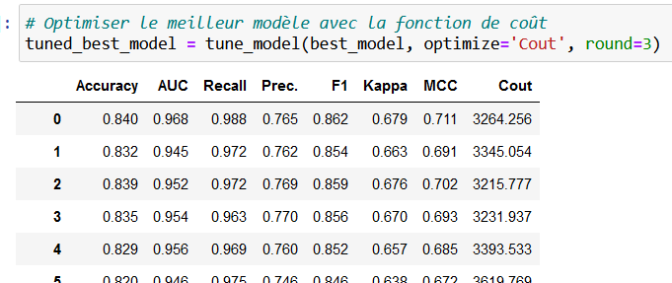
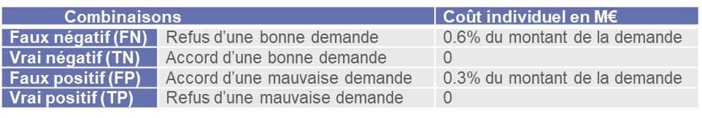
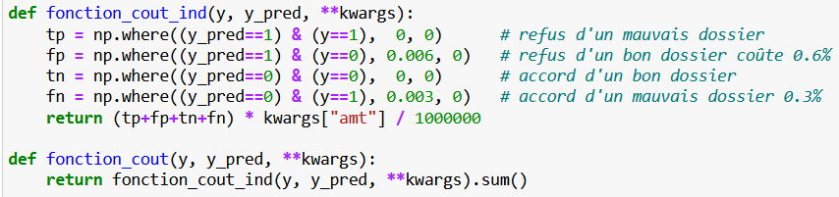
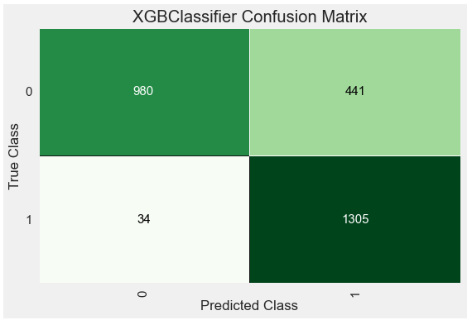
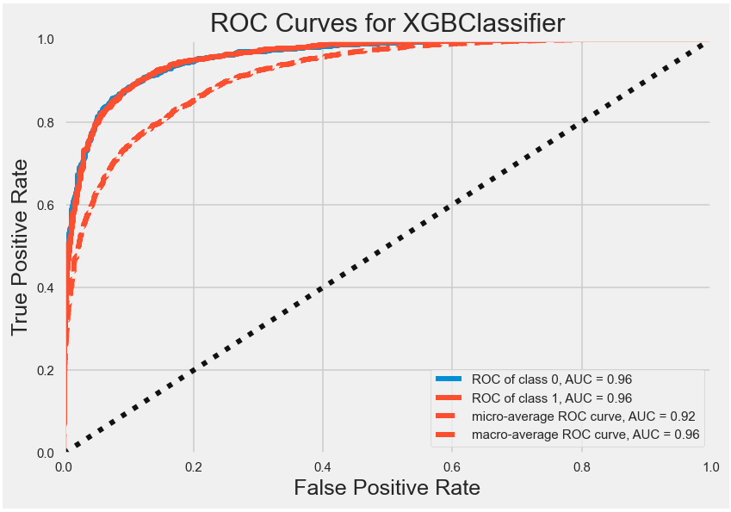
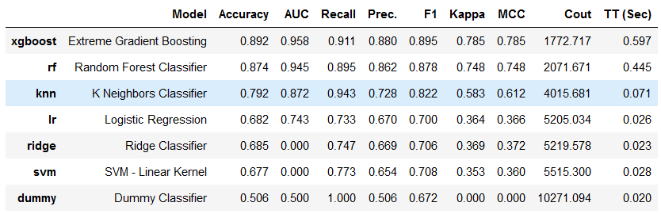
modèles et Performances
Nous utilisons ici le jeu de données réduit selon le modèle Gradient Boosting – librairie Pycaret
Définir une fonction coût :
Réduire les refus sur les bonnes demandes et minimiser les accords sur les mauvaises demandes (objectif métier)
Mesurer la performance des modèles
Optimiser les hyperparamètres
Visualisation des résultats (Focus sur le coût en fonction du seuil de probabilité)

Slide 14
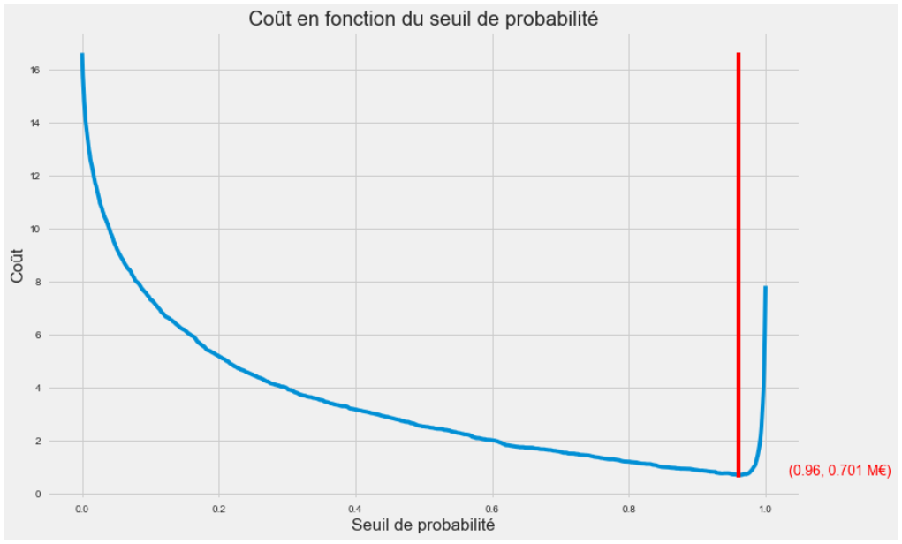


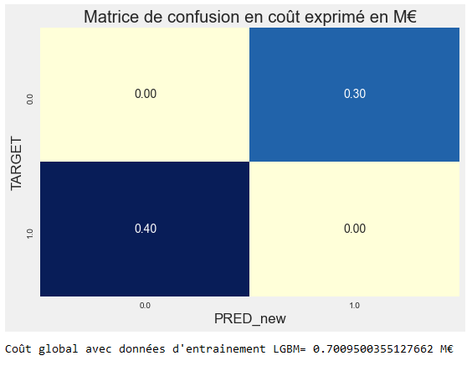
Seuil de probabilité de défaut & Coût
Les demandes avec une probabilité de défaut supérieures à 96% doivent être refusées : elles entrainent une augmentation forte du coût
Pour rappel : l’objectif métier est de réduire les refus sur les bonnes demandes et minimiser les accords sur les mauvaises demandes
ACCORD
REFUS
Données d’entrainement

Slide 15
4 – présentation du dashboard

Slide 16
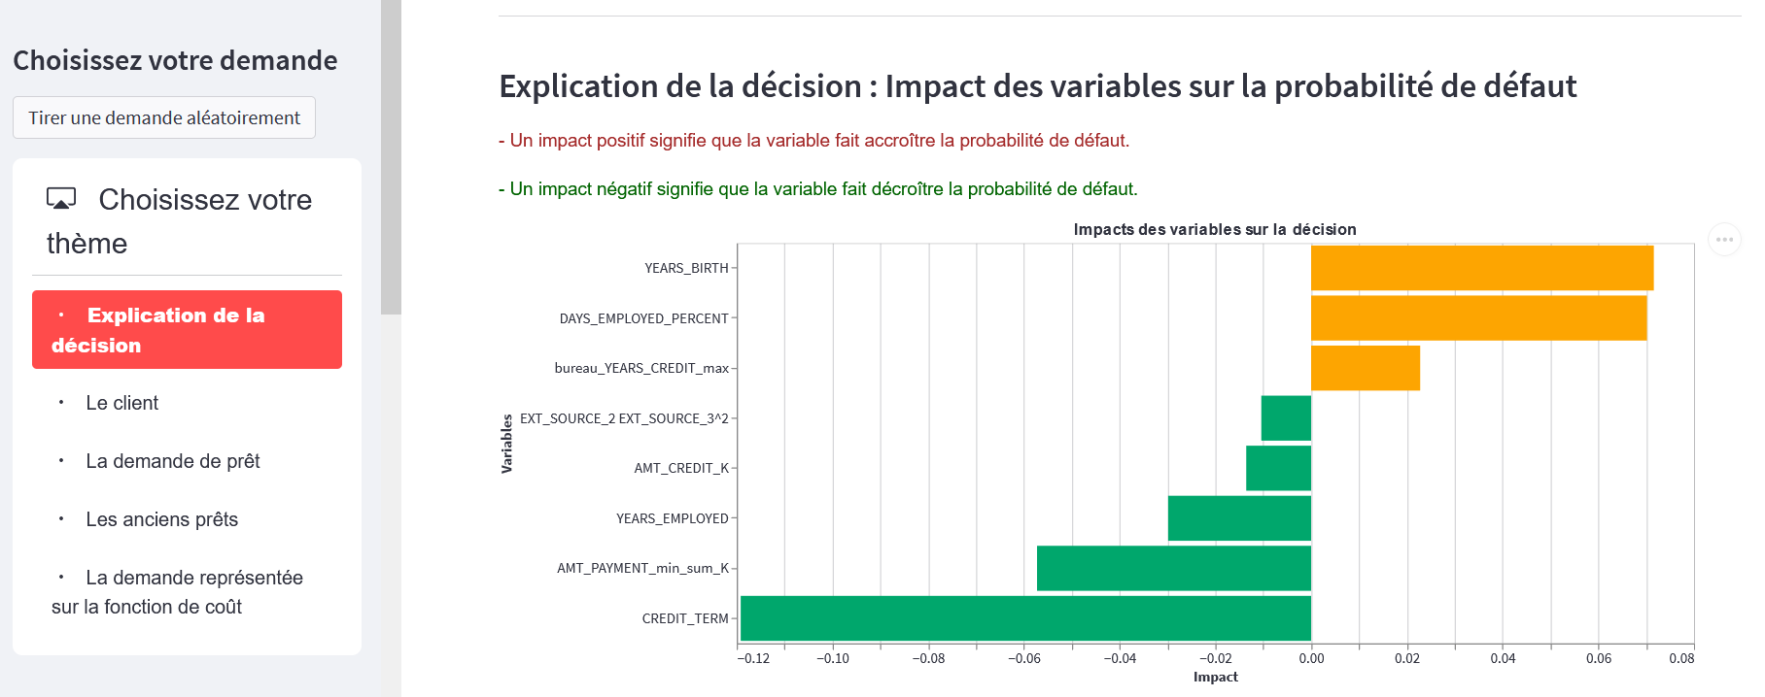





Outils utilisés & lien vers le dashboard
Editeurs : VS Code
Terminal :
- Git bash
Anaconda Powershell Prompt
Python
Serveur distant :
- GitHub
Dashboard :
- Streamlit
https://share.streamlit.io/littlewiseman/p07---pad/PAD_05_dashboard.py

Slide 17
4 – Conclusion et piste d’amélioration

Slide 18
Synthèse & conclusion
Nous avons mis en place un modèle performant (XGBOOST) comprenant 11 variables pour automatiser la décision de crédit de Prêt à dépenser.
Nous avons défini la fonctino coût en prenant en compte les demandes du métier : réduire les refus sur les bonnes demandes et minimiser les accords sur les mauvaises demandes. Pour donner du sens, nous introduisons une proportionnalité en fonction du montant de la demande.
Le coût global sur le jeu de données de validation ressort à 18M€, soit presque deux fois moins qu’avec le jeux de données issu de l’ACP (35,3M€) utilisé avec un modèle Random Forest Classifier.
Nous avons ensuite pu construire un dashboard interactif permettant de suivre les demandes de crédit reçu par Prêt à dépenser. A travers les graphiques, il est possible de comprendre les facteurs de la décision et de situer l’importance locale de certaines variables au sein de l’importance globale (du jeu de données) selon des critères personnels mais aussi en fonction de la demande en elle-même.
Pistes d’amélioration :
Affiner la proportionnalité de la fonction coût ;
Améliorer l’accès aux informations via le dashboard (recherche d’un client spécifique)

Slide 19
MERCI pour votre attention

